Slide 1


UD 4
DISTRIBUCIONES
DE PROBABILIDAD
1

Slide 2
Tipos de VARIABLES ALEATORIAS
Naturaleza
  CUALITATIVA
  CUANTITATIVA
Número de características
  UNIDIMENSIONAL
  K-DIMENSIONAL
Conjunto de valores
  DISCRETA
  CONTINUA
2

Slide 3
Tipos (según el conjunto de valores):
Discreta: El espacio muestral está formado por un número finito de valores (o infinito numerable).
Estos valores generalmente son el resultado de “contar” algo:
X = número de piezas defectuosas en una nuestra (finito)
X = número de lanzamientos de un dado hasta obtener por primera vez un 6 (infinito numerable)
X = número de lecturas de un diskette hasta que se produce un error (infinito numerable)
También puede ser un código:
X= sexo de un individuo E={0 (mujer), 1 (hombre)}
X= proveedor E={1 (proveedor A), 2 (proveedor B), 3 (proveedor C)}
3

Slide 4
Continua: Son el resultado de medir o evaluar una magnitud que toma valores en una escala continua. Pueden tomar cualquiera de los infinitos valores posibles de un intervalo finito (ej. variable uniforme) o infinito (ej. variable Normal).
X= peso de un individuo
X= consumo eléctrico de una máquina
X= duración de una bombilla eléctrica
…
En general, los valores de las variables aleatorias pueden obtenerse:
variables aleatorias discretas: contando
variables aleatorias continuas: midiendo
¿Probabilidad de encontrar alguien con estatura = 170 cm?
4

Slide 5
DISTRIBUCIONES DISCRETAS
Ejemplo: Nº vehículos parados en un ciclo de un semáforo
Función de Probab. (función de masa): P_{X}(x) = P(X=x) ∀x∈E
Nº v./c.
2
5
0
1
3
1
2
3
2
4
x
0
1
2
3
4
5
≥ 6
Nº datos
1
2
3
2
1
1
0
P_{X}(x)
0’1
0’2
0’3
0’2
0’1
0’1
0
P(X≤x)
0’1
0’3
0’6
0’8
0’9
1
1
Σ = 10
Función de Probabilidad
5
Función de Distribución

Slide 6
DISTRIBUCIONES DISCRETAS
Ejemplo: Nº vehículos parados en un ciclo de un semáforo
Función de Probabilidad: P_{X}(x)=P(X=x) ∀x∈E
P_{X}(x)
0’1
0’2
0’3
0’2
0’1
0’1
0
x
0
1
2
3
4
5
≥ 6
P_{X}(x)=P(X=x)
0’3
0’2
0’1
0
1
2
3
4
5
6
7
x
6

Slide 7
Caracterización de variables discretas:
FUNCIÓN DE PROBABILIDAD
X= suma de puntos obtenidos al lanzar dos dados
probabilidades
D
A
D
O
1
x_{i}
P(x_{i})
1
2
3
4
5
6
2
1/36
3
2/36
D
1
2
3
4
5
6
7
4
3/36
A
2
3
4
5
6
7
8
5
4/36
D
3
4
5
6
7
8
9
6
5/36
7
6/36
O
4
5
6
7
8
9
10
8
5/36
5
6
7
8
9
10
11
9
4/36
6
7
8
9
10
11
12
10
3/36
11
2/36
12
1/36
7

Slide 8
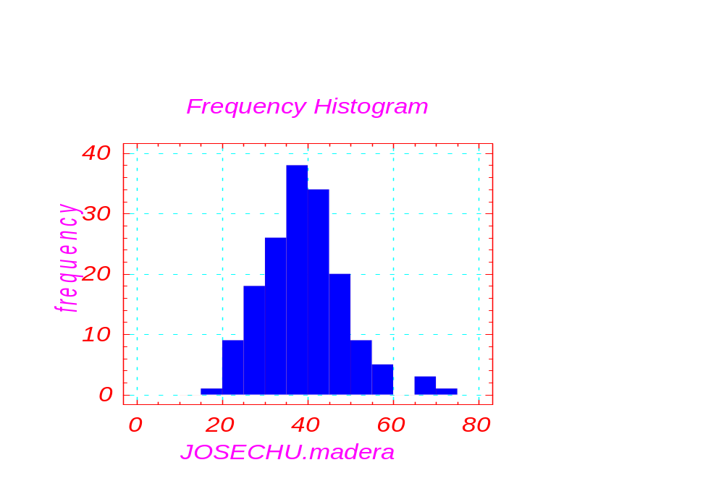

HISTOGRAMAS
Es una representación gráfica de un conjunto de datos (mínimo 40-50 datos)
8

Slide 9
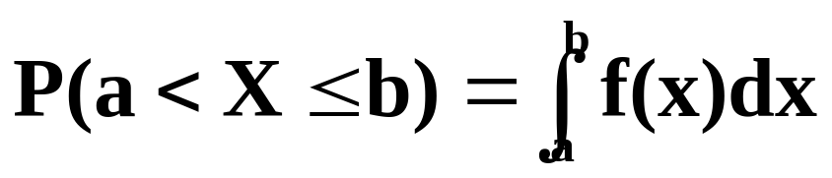
Variables aleatorias continuas: función de densidad
Ejemplo: longitud (mm) de una pieza fabricada
Tamaño muestral=100
0’10
0’15
0’40
0’20
0’15
mm
20
30
40
50
60
70
Área sombreada = 0’15
mm
30
40
Probabilidad (30<X<40) = 0’15
Área sombreada = 0’15
mm
30
40
9

Slide 10
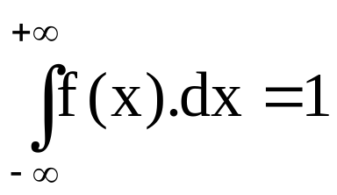
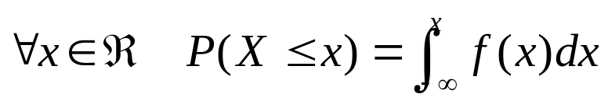
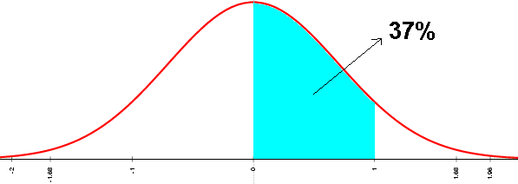
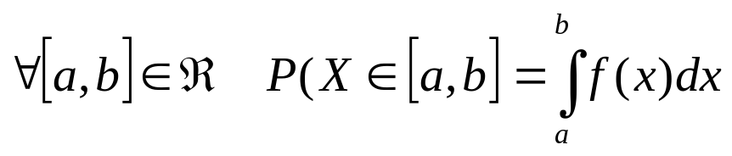
Caracterización de una Variable Continua:
FUNCIÓN DE DENSIDAD
Variables continuas (la probabilidad de obtener cierto valor es cero, pero no necesariamente la probabilidad dentro de un intervalo)
Se caracterizan por medio de la función de densidad f(x) que permite calcular probabilidades en cualquier intervalo
50%
Probabilidad en un intervalo: área bajo la curva de la función de densidad y entre los límites del intervalo.
P(X=x)=0 pero alrededor x hay una densidad de probabilidad f(x), y la probabilidad de un intervalo diferencial dx alrededor de x es: P(dx)=f(x)·dx
10

Slide 11
(2/120)(y-35) 35≤y≤41
f_{Y}(y)
f_{y}(y)=
(2/280)(55-y) 41≤y≤55
0’10
P(y₂ ≤ Y ≤ y₃)
0 y∉(35;55)
P(Y ≤ y₁)
0’05
Y= peso de envases
35
40
41
45
50
55
60
y (kg)
y₁
y₂
y₃
0,06
P(a<X<b) =
= f(x) dx
0,05
b
FUNCIÓN DE DENSIDAD
0,04
0,03
a
0,02
0.35
0,01
0.15
0
11
17
27
37
47
57
67
peso (kg)

Slide 12
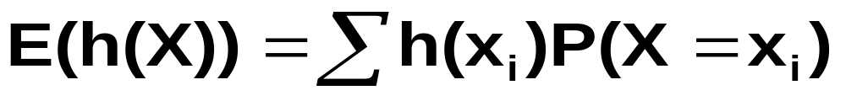
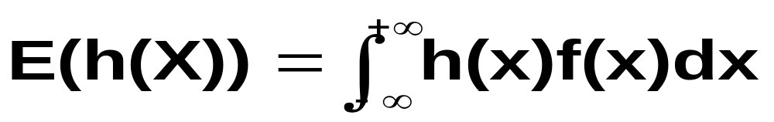
ESPERANZA MATEMÁTICA. MOMENTOS:
¿Cuál es la esperanza de ganar dinero si juego 20 € a la primitiva?
X VARIABLE ALEATORIA
h(X) FUNCIÓN DE X
E(h(X)) ESPERANZA MATEMÁTICA (IDEALIZACIÓN DE LA MEDIA ARITMÉTICA O LA VARIANZA).
SI X ES DISCRETA:
SI X ES CONTINUA:
MOMENTOS RESPECTO AL ORIGEN DE ORDEN u DE UNA VARIABLE ALEATORIA X : E(X^{u})
MEDIA DE LA DISTRIBUCIÓN: Media = m_{X} = E(X)
PROPIEDAD DE LA MEDIA: E(a₀+a₁X₁+ … +a_{n}X_{n})=a₀+a₁E(X₁)+ … +a_{n}E(X_{n})
12

Slide 13
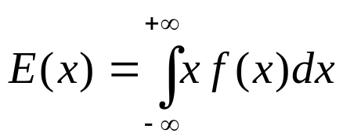
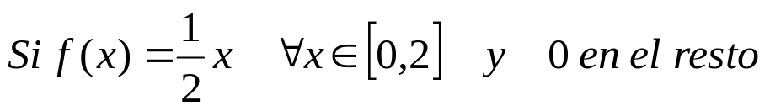
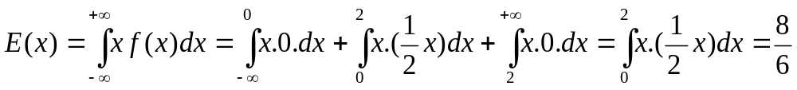
Parámetros de posición
Media o esperanza matemática
a) Variables discretas
Si X es el número de puntos obtenidos al lanzar un dado:
E(x)=1· 1/6+ 2 ·1/6+ 3 ·1/6+4 ·1/6+ 5 ·1/6+ 6 ·1/6 =21/6
b) Variables continuas
Ejemplo:
13

Slide 14
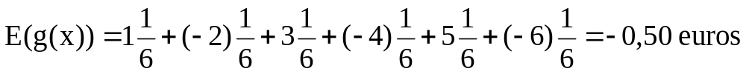
¿Qué “esperanza” hay de ganar dinero apostando 5 € a un número de la ruleta? http://www.jugadoresderuleta.com/
Ejemplo:
Calcular el importe medio que se gana por jugada, en un juego que consiste en pagar en cada jugada tantos euros como puntos obtenidos si el lanzamiento de un dado sale par, y recibir tantos euros como puntos obtenidos si el lanzamiento sale impar.
De media, ¿cuánto ganaremos en este juego?
Solución:
X= Nº puntos al lanzar el dado E=(x₁=1, x₂=2, x₃=3, x₄=4, x₅=5, x₆=6)
g(x_{i})= (+x_{i}) si i=impar, g(x_{i})=(-x_{i}) si i=par
De media, se pierden 0,50 euros por jugada
14

Slide 15
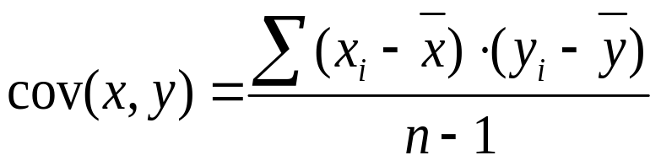
Momentos centrales de orden u de la distribución:
E(X-m)^{u}
VARIANZA DE LA DISTRIBUCIÓN: Varianza = _{X}² = E(X-m)² > 0
PROPIEDADES DE LA VARIANZA:
1.- ²(aX) = a² ²(X)
²(b+aX) = a² ²(X)
2.- SI X, Y SON 2 COMPONENTES DE UNA VAR. BIDIMENSIONAL:
²(X ± Y) = ²(X) + ²(Y) ± 2cov(X,Y)
cov(X,Y) = _{X,Y}² = E[(X-m_{X})(Y-m_{Y})]
²(aX ± bY) = a² ²(X)+ b² ²(Y) ± 2 a b cov(X,Y)
3.- SI X, Y SON INDEPENDIENTES :
²(X ± Y)=²(X)+ ²(Y)
σ²(x)=E(x²) - E²(x)
15
E(x₁. x₂)=E(x₁) · E(x₂) si x₁ , x₂ son independientes

Slide 16
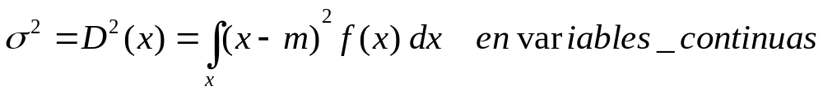
Parámetros de dispersión
Varianza: Es una medida de dispersión de la variable alrededor de la media
σ² = D²(x) = E(x-m)²
Cálculo:
Desviación típica:
σ=+√σ²
D(x)=+√D²(x)
16

Slide 17
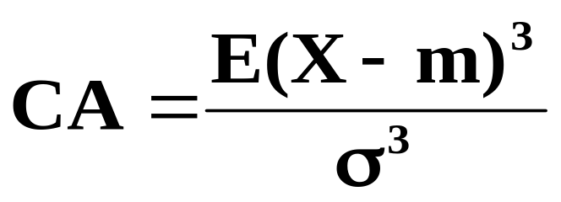

COEFICIENTE DE ASIMETRÍA DE LA DISTRIBUCIÓN: MOMENTO CENTRAL DE ORDEN 3.
COEFICIENTE DE CURTOSIS DE LA DISTRIBUCIÓN: MOMENTO CENTRAL DE ORDEN 4
17

Slide 18


UD 4-1:
DISTRIBUCIONES
DISCRETAS
18

Slide 19
DISTRIBUCIÓN BINOMIAL
- A: SUCESO DE PROBABILIDAD P ASOCIADO A
CIERTO EXPERIMENTO ALEATORIO.
A={obtener un “4”} P=P(A)= 1/6
- LLEVAMOS A CABO n REPETICIONES INDEPENDIENTES
DEL EXPERIMENTO.
n=5
- VARIABLE ALEATORIA X: NÚMERO DE VECES QUE
OCURRE EL SUCESO A ( 0, 1, 2 ,3, … , n ).
Número de veces que sale 4 al lanzar 5 dados
X SIGUE UNA DISTRIBUCIÓN BINOMIAL DISTRIBUTION QUE DEPENDE DE 2 PARÁMETROS: n Y P. X ∼ B (n,P)
X∼B(5, 1/6)
19

Slide 20

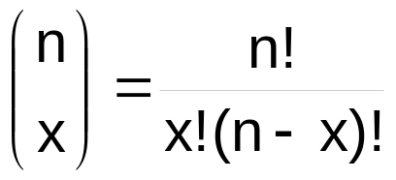
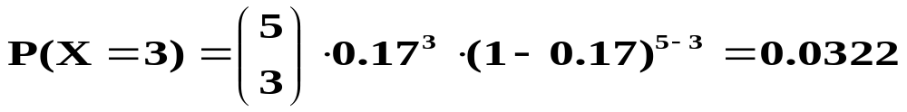
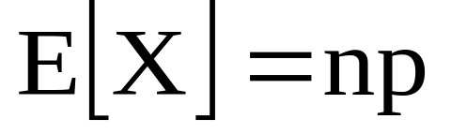
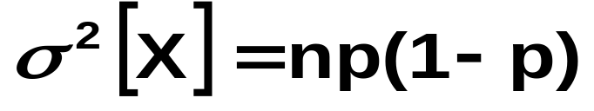
FUNCIÓN DE PROBABILIDAD DE X :
P(X=x) =
P^{X}(1-P)^{n-x}
20

Slide 21
Prob. Mass Fcn.
n=6 p= 0.1
Binomial
Prob. Mass Fcn.
n=10 p=0.2
Binomial
0.6
0.4
0.5
0.4
0.3
prob. mass
prob. mass
0.3
0.2
0.2
0.1
0.1
0
0
0
1
2
3
4
5
6
0
2
4
6
8
10
X
X
Prob. Mass Fcn.
n=40 p=0.2
Binomial
0.16
0.12
prob. mass
0.08
0.04
0
21
0
10
20
30
40
X

Slide 22
PROBLEMA:
Calcular la probabilidad de obtener como mínimo un 5 en seis lanzamientos consecutivos de un dado.
22

Slide 23
PROBLEMA
Un cazador tiene una probabilidad del 40% de acertar en el blanco. ¿Cuál es la probabilidad de acierto con 3 disparos como máximo?
23

Slide 24
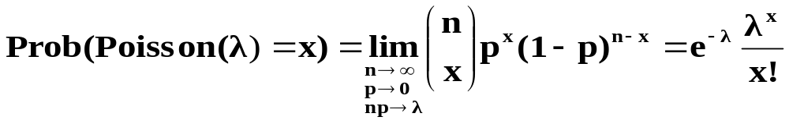
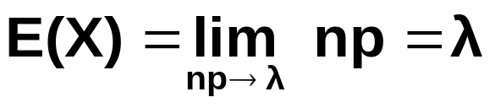
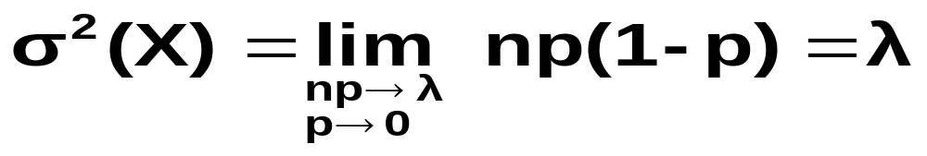
DISTRIBUCIÓN DE POISSON
La distribución de Poisson es el límite de una distrib. Binomial cuando:
- n → ∞ , p → 0
- y el producto n·p tiende a una constante λ
La función de probabilidad de una distribución de Poisson de parámetro λ es:
MEDIA DE LA DISTRIBUCIÓN:
VARIANZA :
24

Slide 25
Las distribuciones de Poisson son útiles cuando medimos el número de ocurrencias de un suceso en cierto intervalo de tiempo o espacio.
X_{i} ~ Ps(λ_{i}) ; Y = Σ X_{i} (independientes) Y ~ Ps (λ = Σ λ_{i})
EJEMPLOS:
- Número de accidentes por fin de semana
- Nº de coches que pasan por min. por un puente
- Nº de errores en una página impresa de un libro
- Nº de errores en el código de un programa
25

Slide 26
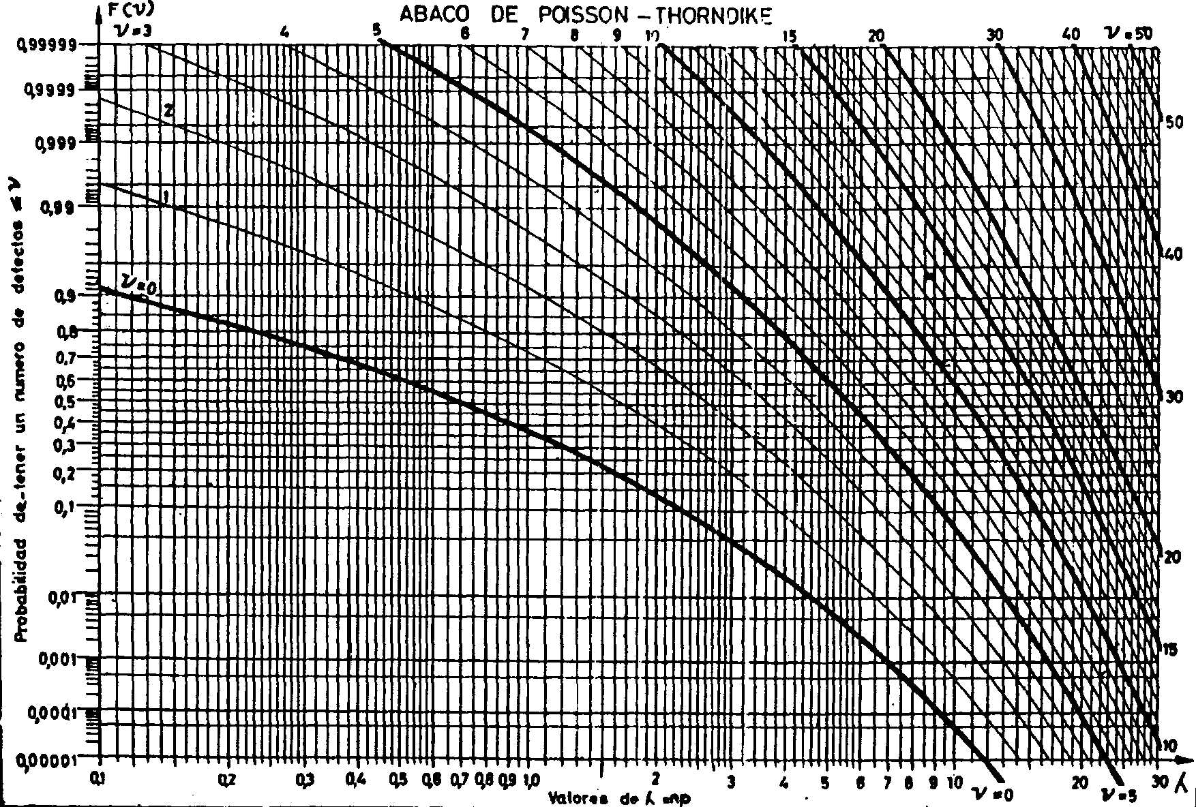
ÁBACO DE POISSON
CALCULA P(X ≤ c) SIENDO X ∼ POISSON (λ)
26

Slide 27
PROBLEMAS
Se sabe que se producen en promedio 3 accidentes mortales por día en las carreteras españolas (excluyendo fines de semana).
- ¿Cuál es la probabilidad de que no ocurra ningún accidente el próximo martes?
- ¿Cuál es la probabilida de que occurran más de 7 accidentes mortales el próximo martes?
Asumiendo que los accidentes ocurridos los distintos días de la semana son independientes y que el número medio de accidentes mortales los fines de semana (sábado y domingo) es 15,
- ¿Cuál es la probabilidad de que ocurran menos de 25 accidentes mortales la próxima semana?
- ¿Cuál es ésta probabilidad, sabiendo que ya han ocurrido 8 accidentes mortales durante los dos primeros días?
27

Slide 28


UD 4 - parte 2
DISTRIB. CONTINUAS :
uniforme, exponencial
28

Slide 29
PROBLEMA:
Un tren sale de cierta estación cada 20 minutos. Un viajero llega a la estación para tomar el tren.
Variable X: tiempo de espera (tiempo desde que llega el viajero hasta que sale el tren).
a) ¿Cuál es el mínimo y máximo valor de X?
b) Dibujar un histograma de los valores de X.
c) Calcular la función de densidad de X.
d) ¿Cuál es la media y mediana de X?
e) P(X<7)
f) P(X=7)
29

Slide 30
0 x ≤ 0
K
f_{X}(x)=
1/20 x ∈ (0,20)
0 x ≥ 20
0
20
x
PROBLEMA:
Tengo un fichero llamado “ejercicios.doc” en mi portátil, pero no lo encuentro. Llevo a cabo una búsqueda y anoto el tiempo requerido por el portátil para encontrar el fichero. Si repito la operación con distintos ficheros, ¿cuál será la distribución de esta variable?
30

Slide 31
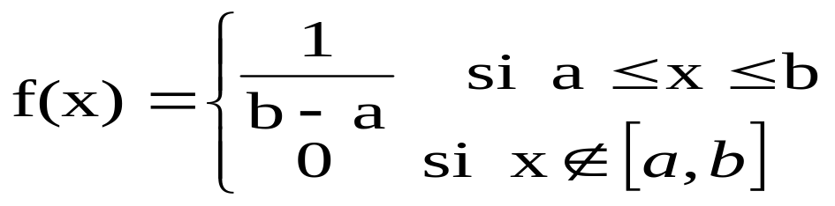
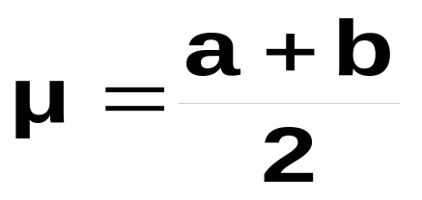
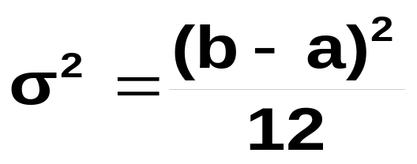
DISTRIBUCIÓN UNIFORME
Una variable aleatoria es UNIFORME U(a,b) si la función de densidad es constante.
1/(b-a)
a
b
MEDIA:
VARIANZA:
31

Slide 32
PROBLEMA:
En una farmacia, cada vez que entra un cliente se anota el tiempo transcurrido desde que entra hasta que es atendido (X: tiempo de espera).
La media son 60 segundos.
¿Cuál es el valor mínimo y máximo de X?
Dibuja un histograma de los valores de X.
c) ¿Cómo será la función de densidad?
d) P(X=60)
e) P(X<60)
32

Slide 33
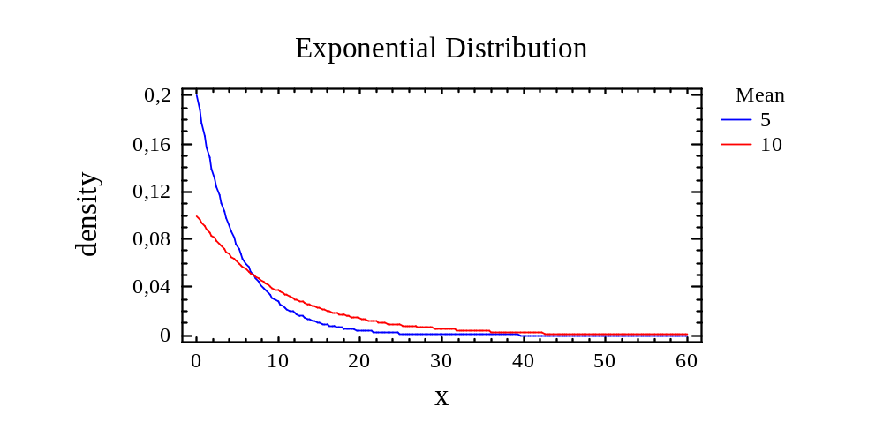
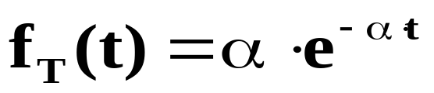
DISTRIBUCIÓN EXPONENCIAL
Tiempo hasta que ocurre un suceso de Poisson (accidente, fallo...)
X: tiempo funcionamiento de bombilla hasta que se rompe
X: tiempo de funcionamiento de ordenador hasta el fallo
X: tiempo de espera hasta ser atendido en la tienda
Tiempo entre dos sucesos de Poisson:
X: tiempo entre 2 fallos consecutivos de una impresora
X: tiempo entre 2 accidentes de una fábrica
λ=0.2
λ=0.1
33

Slide 34
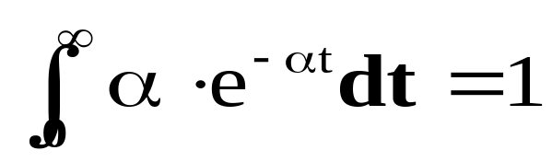
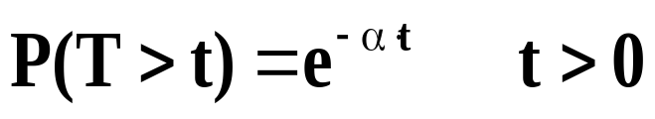
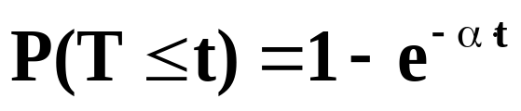
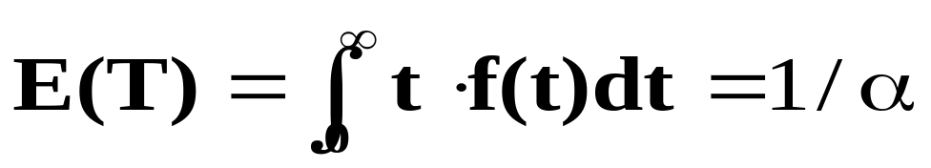
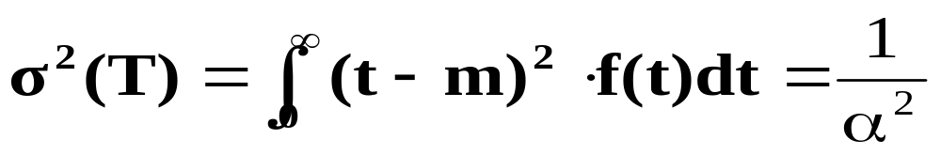
T sigue una distribución exponencial de parámetro α
FUNCIÓN
DENSIDAD:
MEDIA:
VARIANZA:
Los valores observados de tiempo siguen una distribución exponencial si su media y desviación típica son similares.
34

Slide 35
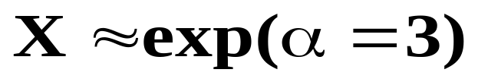
EJERCICIO: Calcular la mediana de esta distribución:
“La fiabilidad de este televisor a las 2000 horas es del 80%”, significa...
P (tiempo hasta el fallo > 2000) = 0.8
Cierto
P (tiempo hasta el fallo < 2000) = 0.8
Falso
35

Slide 36
PROBLEMA:
Un automóvil llega a un cruce y se detiene. En ese momento, el número medio de vehículos qe pasan por minuto por la carretera principal es 10. El conductor necesita 10 segundos sin que pasen vehículos para decidirse a incorporarse a la carretera principal.
STOP
CALCULAR
a) Probabilidad de que pase más de un vehículo en 3 min.
var. X3m: número de vehículos que pasan en 3 min.
36

Slide 37
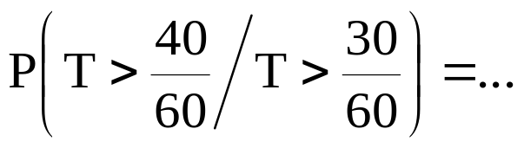
b) ¿Cuál es la distribución de la siguiente variable?
var. T: tiempo desde que el vehículo se detiene en el cruce hasta que pasa el primer vehículo.
c) ¿Cuál es la probabilidad de no tener que esperar cuando llega el vehículo al cruce?
d) Si el último vehículo pasó hace 30 segundos, ¿cuál es la probabilidad de no tener que esperar cuando se llega al cruce?
37

Slide 38
Si T : exp(α)
La probabilidad de que un TV funcione más de 30 años sabiendo que no ha fallado en 29 años = probabilidad de funcionar má de 1 año.
P(T>30 / T>29) = P(T>1)
Si los fallos de una máquina son más probables a medida que envejece (lo cual es habitual), el tiempo hasta el fallo NO seguirá una distrib. exponencial.
Si el tiempo entre fallos sigue una distribución exponencial esto implica que los fallos se deben a causas accidentales, no asociadas al envejecimiento.
38

Slide 39
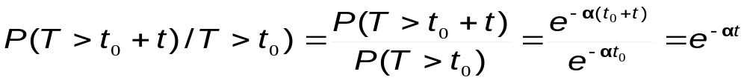
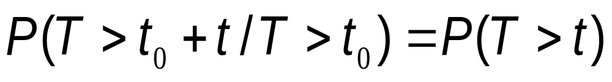
PROPIEDAD DE FALTA DE MEMORIA:
EL COMPORTAMIENTO EN EL FUTURO ES INDEPENDIENTE DEL COMPORTAMIENTO EN EL PASADO:
Por tanto:
39

Slide 40
UD 4 - parte 3
DISTRIB. CONTINUAS:
dist. NORMAL
40

Slide 41
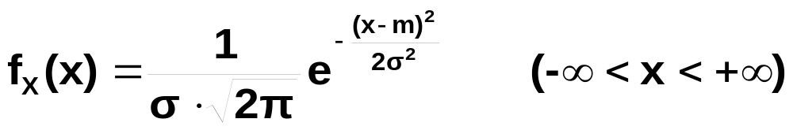
DISTRIBUCIÓN NORMAL
Describe convenientemente muchas variables continuas encontradas en la práctica: la mayoría de variables con una distribución simétrica
Función de densidad
m
Histograma típico de una distribución Normal
X ∼ N ( m , σ )
E(X) = m
σ (X) = σ
41

Slide 42
PROPIEDADES DE CUALQUIER DISTRIBUCIÓN:
Si X e Y son dos componentes de una variable aleatoria bidimensional:
²(a·X ± b·Y) = a²·²(X) + b²· ²(Y) ± 2 a b cov(X,Y)
PROPIEDADES DE LA DISTRIBUCIÓN NORMAL:
1) Si X ∼ N(m_{x} , σ_{x} )
Y = a + bX ∼ N (m_{y}= a + b m_{x} , σ_{y}² = b² σ_{x}²)
2) Si X ∼ N(m_{x} , σ_{x} ) e Y ∼ N(m_{y} , σ_{y} ) independientes
+
+
Z = X Y ∼ N (m_{z} = m_{x} m_{y} , σ_{z}² = σ_{x}² + σ_{y}² )
-
-
42

Slide 43







percentil 15.865
84.135
31.73%
68.27%
P(m-σ < X < m+σ) = 0.6827
percentil 2.275
97.725
4.55%
95.45%
P(m-2σ < X < m+2σ) = 0.9545
0.135
99.865
0.27%
99.73%
P(m-3σ < X < m+3σ) = 0.9973
43

Slide 44
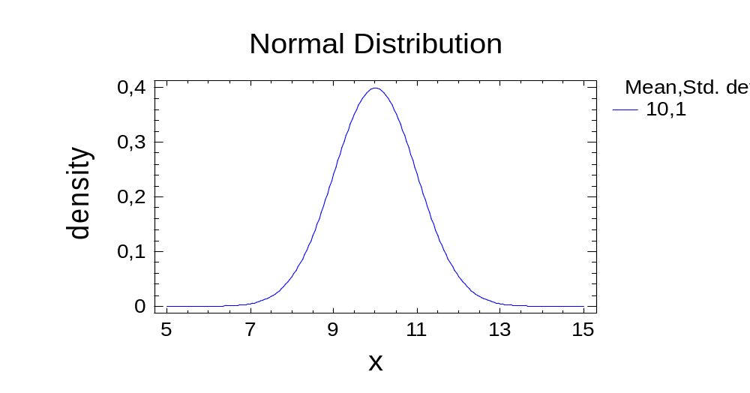
FUNCIÓN DE DENSIDAD de N (m,σ)= N(10,1)
44

Slide 45
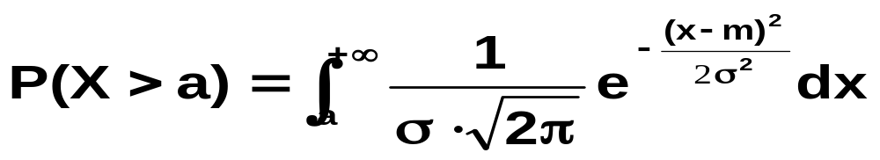
¿Cómo calcular P ( X ∼ N(m_{x} , σ_{x}) > a) ?
m
a
No puede resolverse analíticamente usar tabla
P(X>a) P(X>a) porque P(X=a) =0
45

Slide 46
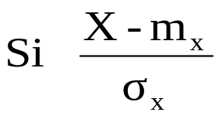
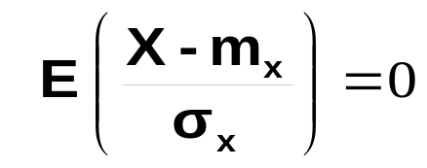
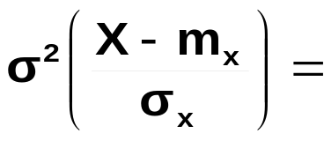
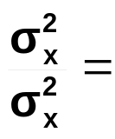

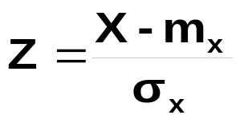

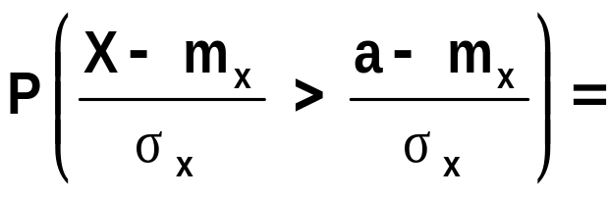
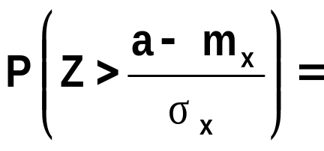
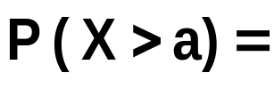

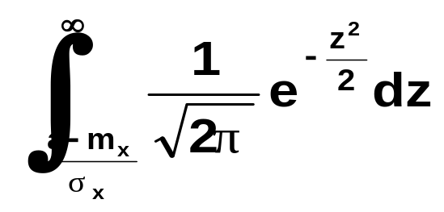
Si X - m_{x}
E(X - m_{x}) =
E(X) - m_{x} =
0
∼
DISTRIBUCIÓN NORMAL TIPIFICADA
No puede resolverse analíticamente
Resuelta con métodos numéricos
Tabla N(0,1)
46

Slide 47
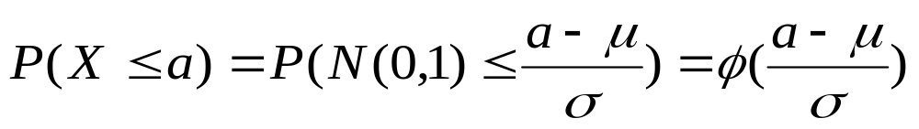
DISTRIBUCIÓN NORMAL TIPIFICADA
La variable N(0,1) a veces se denomina Z
Valor crítico z_{α} :
P[N(0, 1) > z_{α} ] = α
α
z_{α}
47

Slide 48



DISTRIBUCIÓN NORMAL TIPIFICADA
α
z
-z

Slide 49
USO DE LA TABLA N(0, 1)
Z = Normal (0,1)
Z = 0
Z < 0
Z > 0
Negativo!
z1
z2
Positivo!
P(Z≤ 0) = 0,5
P(Z≤ z1) = 0,3
P(Z≤ z2) = 0,7
49

Slide 50
Normal (0,1)
P (a < N(0,1) < b) = P (N(0,1) < b) - P (N(0,1) < a)
P (a < N(0,1) < b)
0
a
b
P (N(0,1) < b)
a
b
P (N(0,1) < a)
50
a
b

Slide 51
1
F_{R}(x)=P(Rx)
P(a<X<b) = F(b) - F(a)
0,8
0,6
FUNCIÓN DE DISRIBUCIÓN
F(x)
0,4
0.35
0,2
0
17
27
37
47
57
67
a b
Peso (kg)
0,06
0,05
P(a<X<b) =
= f(x) dx
FUNCIÓN DE DENSIDAD
f(x)
f(x)=dF(x)/dx
0,04
b
0,03
a
0.35
0,02
0,01
0.15
0
17
27
37
47
57
67
51
Peso

Slide 52
PAPEL PROBABILÍSTICO NORMAL:
X ∼ N (m,σ)
P = P(X≤a)
P(X≤a)
P
P (%)
a
100
99.9
P(X≤a)
99
95
80
50
50
20
5
1
0
0.1
a
a
Valores de x
Valores de x
Gráfica con escala ordinaria
Papel probabilístico Normal
52

Slide 53

CONSTRUCCIÓN DE UN PAPEL PROBABILÍSTICO NORMAL:
Resistencia de 10 piezas metálicas:
14.1 13.1 12.5 15.6 14.6 15 17 13.5 16.3 11.8 (Nw)
1) Ordenar los datos de menor a mayor (orden creciente)
i (orden) 1 2 3 4 5 6 7 8 9 10
11.8 12.5 13.1 13.5 14.1 14.6 15 15.6 16.3 17
P(X≤x) (%) 5% 15% 25% 35% 45% 55% 65% 75% 85% 95%
2) Obtener las probabilidades acumuladas:
3) Dibujar los valores de X y P(X≤x) en el Papel Probabilístico Normal
53

Slide 54
Normal Probability Plot
99.9
99
95
84.13%
80
cumulative percent
50
20
15.87%
5
1
m-σ=12.5
m+σ=16.3
0.1
11
12
13
14
15
16
17
Mediana=media=14.4
σ=1.9
σ=1.9
11.8 5%
12.5 15%
13.1 25%
13.5 35%
14.1 45%
14.6 55%
15 65%
15.6 75%
16.3 85%
17 95%
Los datos siguen aprox. una recta
X: resistencia ∼ N(m_{x},σ_{x})
¿Cómo estimar m_{x}?
¿Cómo estimar σ _{x}?
Por tanto, X ∼ N( m_{x}=14.4 , σ _{x}=1.9 )
54

Slide 55
Normal Probability Plot
Normal Probability Plot
99.9
99.9
99
99
95
95
80
80
cumulative percent
50
cumulative percent
50
20
20
5
5
1
1
0.1
0.1
0
20
40
60
80
100
36
46
56
66
76
86
96
TIME
N(50,5) + N(70,5)
Normal Probability Plot
Asimetría positiva
99.9
Mezcla de 2 poblaciones
99
95
80
cumulative percent
50
20
5
1
0.1
Dato anómalo
150
160
170
180
190
55
ESTATURA SELECT SEXO = 2

Slide 56
APROXIMACIONES NORMALES
TEOREMA CENTRAL DEL LÍMITE
La suma de variables aleatorias independientes, sea cual sea su distribución, tiende a una distribución normal a medida que aumenta el número de sumandos.
Este teorema justifica por qué la mayoría de variables continuas encontradas en problemas reales son Normales.
56

Slide 57
PROBLEMA:
La resistencia de un montacargas en una fábrica es 10.000 kg. Se usa para transportar sacos cuyo peso fluctúa uniformemente entre 40 y 60 kg. Calcular el máximo número de sacos que pueden cargarse para que la probabilidad de sobrepasar la carga máxima sea inferior al 0,1%.
Solución: n_{max}=195
57

Slide 58

APROXIMACIÓN DE UNA VARIABLE BINOMIAL POR MEDIO DE UNA DISTRIBUCIÓN NORMAL
Si X ∼ Binomial (n,p) => E(X) = n·p ; σ²(X) = n·p·(1-p)
X = Y₁+Y₂+…+ Y_{n} ; Y_{i} ∼ Bernouilli (p) independientes
Si n es elevado: X ~ N [ m = n·p , σ² = n·p·(1-p) ]
La aproximación es buena si:
X ∼ Binomial (n,p) --> si n>50 y p<0.1 --> X ∼ Ps (n·p)
58

Slide 59
Prob. Mass Fcn.
n=6 p= 0.1
Binomial
Prob. Mass Fcn.
n=10 p=0.2
Binomial
0.6
0.4
0.5
0.4
0.3
prob. mass
prob. mass
0.3
0.2
0.2
0.1
0.1
0
0
0
1
2
3
4
5
6
0
2
4
6
8
10
X
X
Prob. Mass Fcn.
n=40 p=0.5
Binomial
0.15
0.12
0.09
prob. mass
0.06
0.03
0
0
10
20
30
40
59
X

Slide 60
PROBLEMA:
Asumiendo que la probabilidad de elegir al azar un dígito impar (1, 3, 5, 7, 9) o par (0, 2, 4, 6, 8) es la misma, calcular aproximadamente la probabilidad de que, de 131 dígitos elegidos al azar por 131 estudiantes, 88 o más sean impares.
muestra
2 casos (impar o par)
MUESTRA
Suceso A (88 individuos de los 131 eligieron un dígito impar)
( 67.2% )
Extrapolación
¿Qué puede decirse sobre P a nivel poblacional?
POBLACIÓN
60

Slide 61


APROXIMACIÓN DE UNA VARIABLE POISSON
POR MEDIO DE UNA DISTRIBUCIÓN NORMAL
Si X ∼ Poisson (λ)
X ~ N [ m = λ , σ² = λ ]
Sigue aproximadamente
una distribución N(0,1)
La aproximación es buena si:
PROBLEMA:
Una centralita recibe en promedio 2 llamadas por minuto. Calcular aproximadamente la probabilidad de recibir más de 150 llamadas en una hora.
61

Slide 62
Prob. Mass Fcn.
λ=0.7
Prob. Mass Fcn.
λ=2.5
Poisson
Poisson
0.5
0.3
0.4
0.25
0.3
0.2
prob. mass
prob. mass
0.15
0.2
0.1
0.1
0.05
0
0
0
2
4
6
8
10
0
2
4
6
8
10
12
X
X
Prob. Mass Fcn.
λ=10
Poisson
0.15
0.12
0.09
prob. mass
0.06
0.03
0
0
5
10
15
20
25
30
62
X

Slide 63
CORRECCIÓN DE CONTINUIDAD
P[ Ps(λ=36) < 3 ] = P [ N (36, 6) < 2.5 ]
P[ Ps(λ=36) < 3 ] = P [ N (36, 6) < 3.5 ]
P[ Ps(λ=36) = 3 ] = P [N (36, 6) < 3.5] - P [N (36, 6) < 2.5]
63

